Slide 1

Ecos del Valhalla
Equipo de trabajo: Diego Toro y Matías Flores
Docente: Francisco Diaz

Slide 2
Integrantes del proyecto
Diego Toro
Desarrollador y Diseñador
FUNCIONES: Desarrollo de funcionalidades, y diseño de niveles y personajes
Matías Flores
Desarrollador
FUNCIONES: Desarrollo de Menús e implementación con base de datos

Slide 3
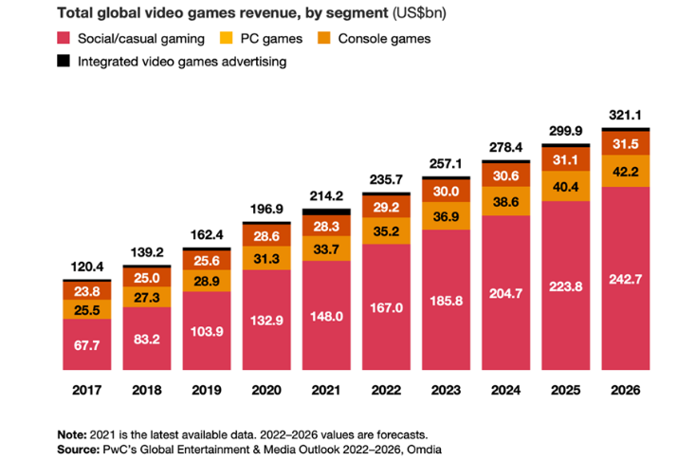
Descripción del proyecto
Los videojuegos son la industria del entretenimiento con mayor crecimiento y que más dinero genera en la actualidad, ante esto se ve la oportunidad de crear un videojuego apuntando a un nicho del sector en especifico
Los videojuegos están en auge y se espera que la industria siga creciendo. | Foro Económico Mundial
Videojuegos: reporte estima que la industria generará más de US$ 187 mil millones en 2024 | Diario Financiero

Slide 4
Objetivo general
Desarrollar un videojuego de escritorio apuntando a un nicho del género “Roguelike”, este debe poseer una vista isométrica con gráficos 2D pixel art, el cual este asociado a la mitología nórdica y donde debas derrotar a diferentes criaturas de esta mitología.

Slide 5
Objetivos específicos
Personaje jugable que pueda moverse, además de provocar y recibir daño de enemigos.
Personaje jugable con diferentes maneras de ataque.
Enemigos que sigan al jugador y lo ataquen de manera cuerpo a cuerpo.
Enemigos que sigan al jugador y lo ataquen a distancia.
Enemigo final que actúe como Boss de nivel
Generación procedimental de mazmorras con distintas salas.
Cambiar entre pisos de la mazmorra generada.

Slide 6
Alcances
Diferentes salas
Ambientación nórdica
Habilidades de combate para el jugador
Limitaciones
Disponibilidad solo en computadores
Presupuesto limitado
Tiempo de trabajo inicial
Pixel Art 16x16

Slide 7
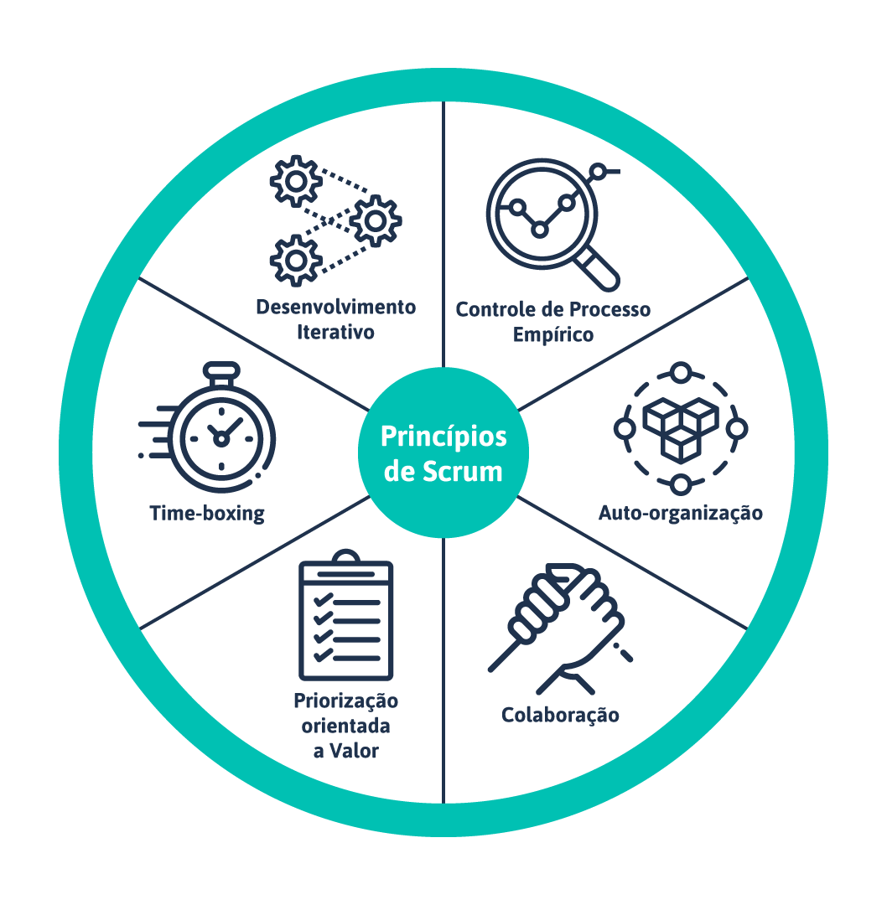
Metodología de trabajo
Se utilizará un enfoque basado en la metodología ágil Scrum, combinada con la herramienta de gestión visual Kanban. Este enfoque permitirá un desarrollo iterativo y adaptable, asegurando que el proyecto avance de manera controlada y que se puedan realizar ajustes conforme se reciba feedback.

Slide 8
Cronograma
MÓDULO | FECHA
Definición de requerimientos (4 Semanas) | 01/08/2024 - 28/08/2024
Diseño de personajes y escenarios (2 Semanas) | 29/08/2024 - 11/09/2024
Construcción del Videojuego (5 Semanas) | 12/09/2024 - 16/10/2024
Testeo preliminar (2 Semanas) | 17/10/2024 - 30/10/2024
Pruebas QA (3 Semanas) | 31/10/2024 - 20/11/2024

Slide 9
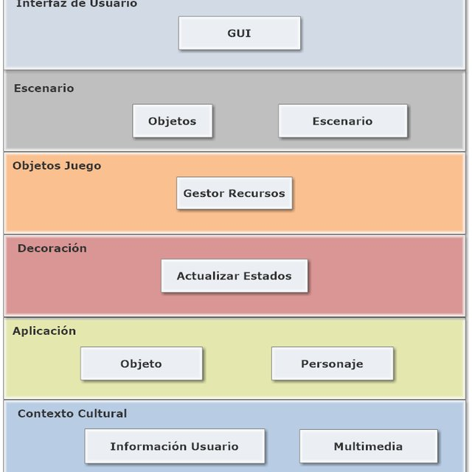
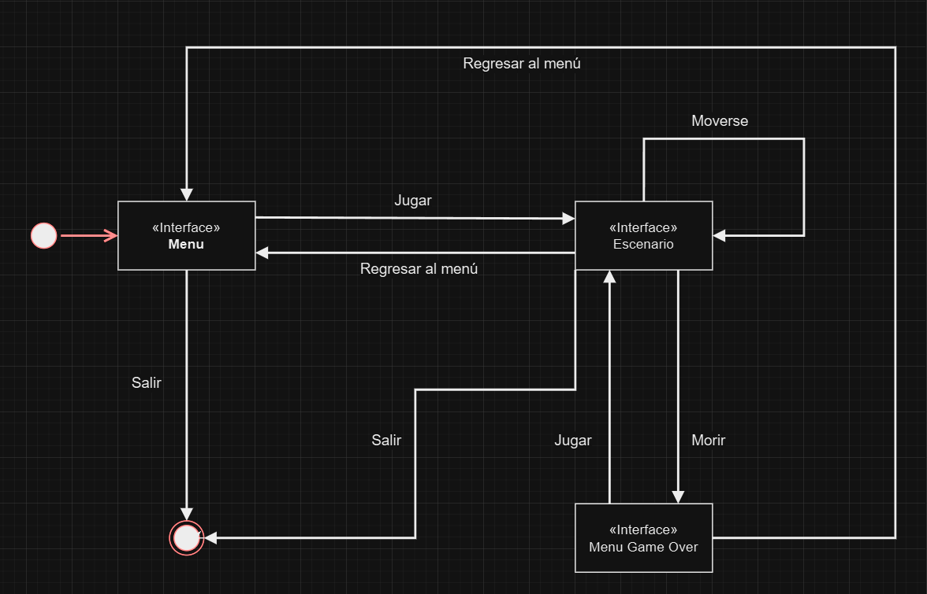
Arquitectura

Slide 10
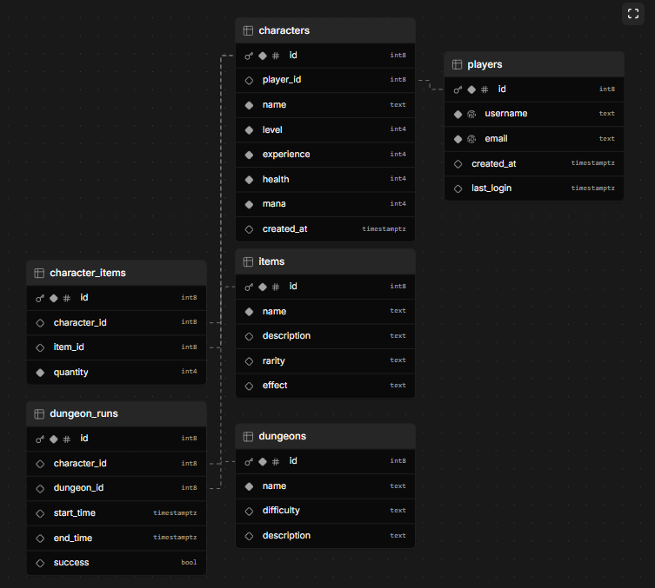
Modelo de datos

Slide 11






Tecnologías y entornos
Godot
GDScript
Aseprite
Pixelorama
Firebase
Itch.io

Slide 12
Demostración del proyecto

Slide 13
Resultados obtenidos
Jefe final
Diferentes ataques
Manejo de personaje
Creación de enemigos
Creación de escenarios
Generación procedimental

Slide 14
Obstáculos presentados
Falta de tiempo
Aprendizaje de GDScript
Implementación de Tilemaps
Diseño de personajes y escenarios
Aprendizaje de tecnologías desconocidas

Slide 15
Ecos del Valhalla
Gracias por su atención

